Slide 1
Равные возможности
в

Slide 2
Мария Обухова
менеджер по набору персонала AmRest
волонтер БФ Открывая горизонты

Slide 3
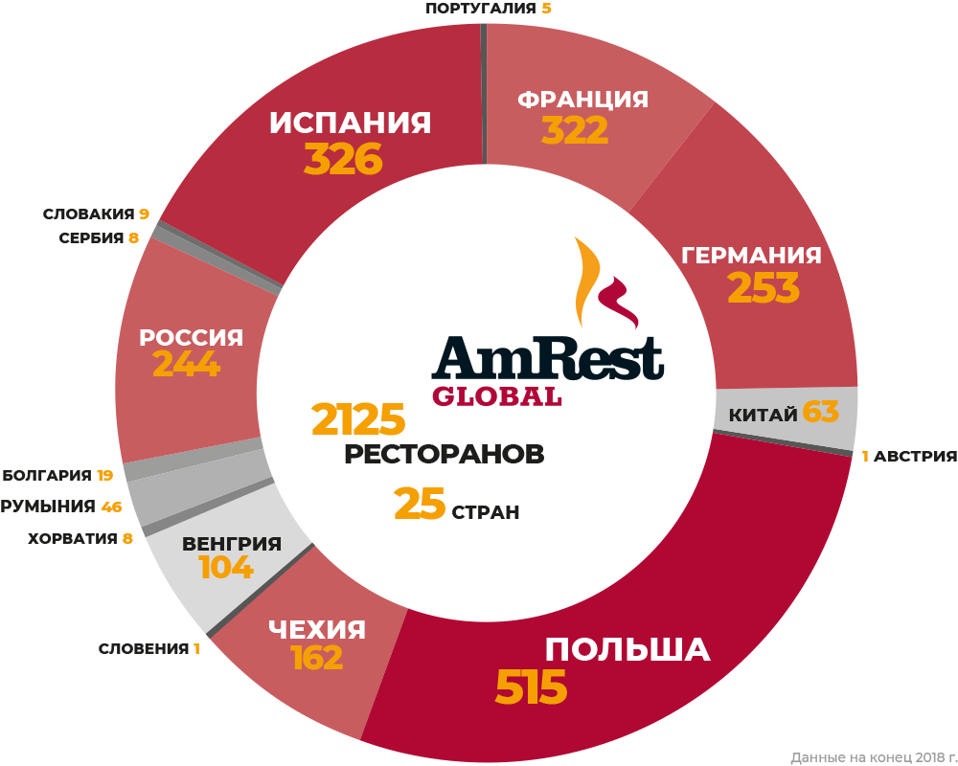
245 ресторанов в России
в двух брендах

Slide 4
ПОЧЕМУ
это для нас важно?

Slide 5
AmRest – участник Наблюдательного совета работодателей проекта «Все получится!», объединенных идеей инклюзии молодых людей, находящихся в трудной жизненной ситуации, в бизнес среду на старте их профессионального опыта.
Мы стремимся к тому, чтобы в России, во всех регионах, трудоустройство молодых людей было не единичной практикой отдельных компаний, а делом большого содружества инклюзивного бизнеса и профессиональных сообществ, включая Совет бизнеса по вопросам инвалидности.

Slide 6
Это близко к нашей культуре
Это наша социальная ответственность
Это трудовой ресурс

Slide 7
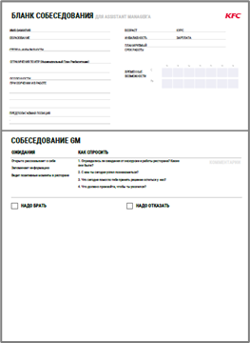
Что мы уже сделали?
У нас есть удобный бланк собеседования
(+приложение Яндекс.Разговор)
Мы провели несколько очных тренингов по инклюзивности в компании
Мы открыли социальный ресторан

Slide 8
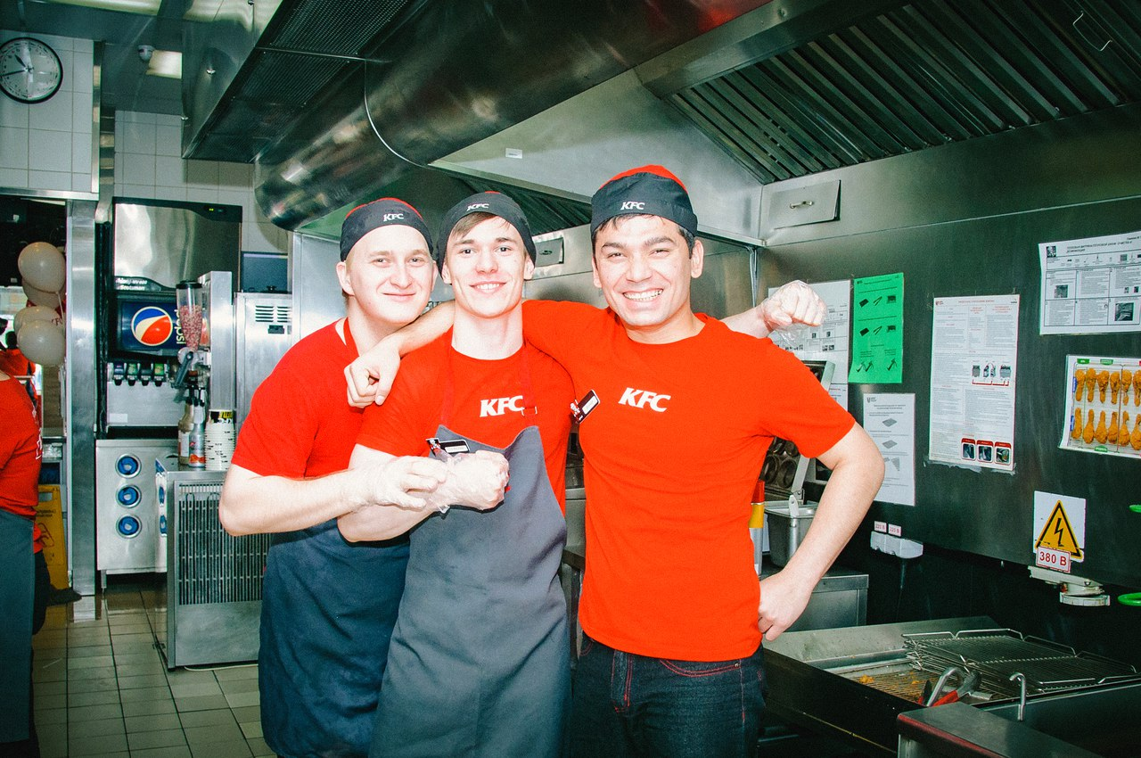
Что делают ребята в ресторанах?
Распечатывают визуальные подсказки
Проводят обучение без временных рамок (интересный факт: практически всегда ребята проходят обучение вовремя)
Дают возможность выбрать усечённую позицию
Вырабатывают свой язык жестов
Дают честную обратную связь по работе

Slide 9
Как нам помогает Rabota-I?
Отбор кандидатов, подходящих для работы в ресторанах KFC
Информирование об особенностях взаимодействия с кандидатом, имеющим инвалидность по слуху
Сопровождение кандидата и его наставника
Поддержка в период адаптации

